Slide 1
Voda
Autor: Andrea Bartoníková

Slide 2
Naše firma Sine aqua dest vita
Naše firma jménem Sine aqua dest vitaVám zaručuje čistou a dobrou vodu! V této prezentaci se dozvíte co voda obsahuje, jestli je jinde ve vesmíru, k čemu slouží pitný režim.
Buonoacqua znamená Voda základ života

Slide 3
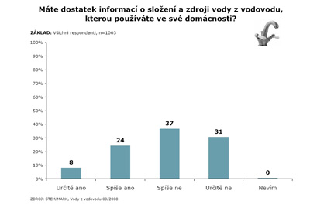
Testování
Podle ankety jsi nejste jistí co obsahuje voda ve vaší domácnosti! To je hodně špatné, člověk by měl vědět co pije, z čeho vaří atd.

Slide 4
Úvod
Voda se rozděluje na 3 skupenství:
Plynné – Vodní pára
Kapalné – voda (přechlazená voda)
Pevné – Sníh, led

Slide 5
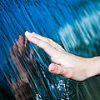
Úvod
Voda není jenom sníh, led a pára, voda jako taková nemá žádný tvar, přizpůsobí se tvaru nádoby, na povrchu má voda malinký elastický povrch.

Slide 6
Voda nejenom v kapalném skupenstvím
Sníh
Typy sněhových vloček
Sníh
je specifická forma ledu, pevného skupenství vody.
v přírodě vzniká přirozeně za vhodných klimatických podmínek v oblacích, odkud se snáší k zemi. Tento děj se nazývá sněžení

Slide 7
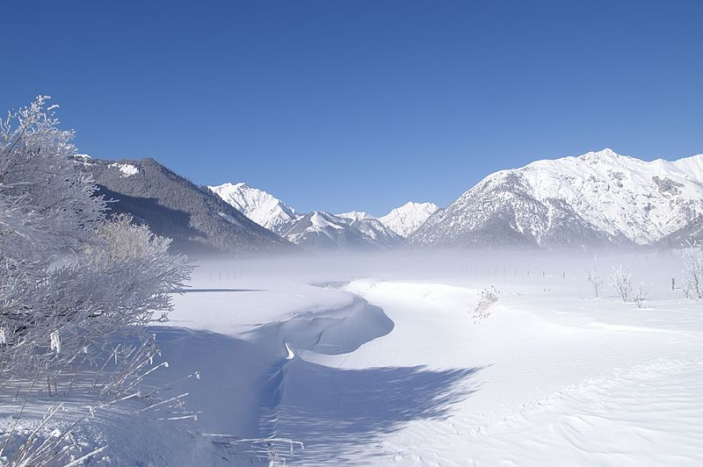
Zasněžená krajina

Slide 8
Voda nejenom v kapalném skupenstvím
Led
Led
při běžném atmosférickém tlaku tekutá voda tuhne v led při teplotě 0 °C
Jestliže jsou ve vodě rozpuštěny další látky (např. sůl kamenná) může voda zůstat tekutá i při teplotách pod bodem mrazu.

Slide 9
Voda nejenom v kapalném skupenstvím
Vodní pára
Vodní pára
je plynné skupenství vody, která se nachází v okolním prostředí a během kondenzace je pak ve formě malých aerosolových kapiček

Slide 10
Voda ve vesmíru
Vesmír
Ve vesmíru se velké množství vody nachází v molekulárních mračnech v mezihvězdném prostoru.
Také protoplanetární mlhovina, ze které vzniklo Slunce a celá sluneční soustava, obsahovala velké množství vody, z níž část se zachovala v Oortově oblaku, kde se z ní zřejmě ještě dnes tvoří nové komety..

Slide 11
Proč je voda důležitá pro člověka?
Pitný režim
Pitný režim neboli doplňování tekutin do těla, které by mělo překrýt denní výdej tekutin ale i ztráty v průběhu spánku. Denní příjem vody by měl odpovídat zhruba dvěma až třem litrům vody v závislosti na vytížení daného jedince a jeho věku.
Při náročných fyzických aktivitách je nutné uzpůsobovat pitný režim, aby nedošlo k dehydrataci.

Slide 12
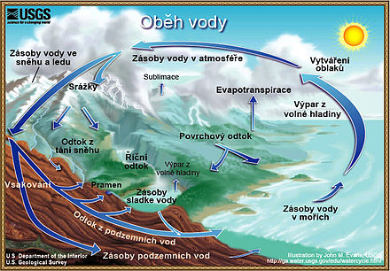
Koloběh vody

Slide 13
Znečištění vody
Znečištění vody
Znečištění vody železem
Znečištění vody je jeden z největších problémů současného světa; výrazně totiž omezuje přístup určité části lidské populace k pitné vodě. Znečištěním vodních toků a nádrží se zhoršuje kvalita vodních ekosystémů i ekosystémů v jejich okolí. Znečištění vody lze v některých případech omezit metodami čištění odpadních vod.

Slide 14
Vodní elektrárny
Vodní elektrárny
Průřez vodní elektrárnou
Vodní elektrárna je výrobna elektrické energie, jedná se o technologický celek, přeměňující potenciální energii vody na elektrickou energii. Jedná se také o vodní dílo ve smyslu z platných právních předpisů.

Slide 15
Složení vody
Za vodu nejvyšší kvality považujeme jenom tu, která byla ve svém dokonalém složení nalezena v hlubinách země jako nerost vytvořený silou a energií přírody. Pokud si má tato voda udržet svoji mimořádnou kvalitu, nesmí se žádným způsobem upravovat, filtrovat a ani ozařovat UV lampou.
Voda musí zůstat nedotčená!

Slide 16
Zdroje
Obrázky- Google, Wikipedie
Články- Google, Wikipedie

Slide 17
Loučí se s Vámi

